Slide 1
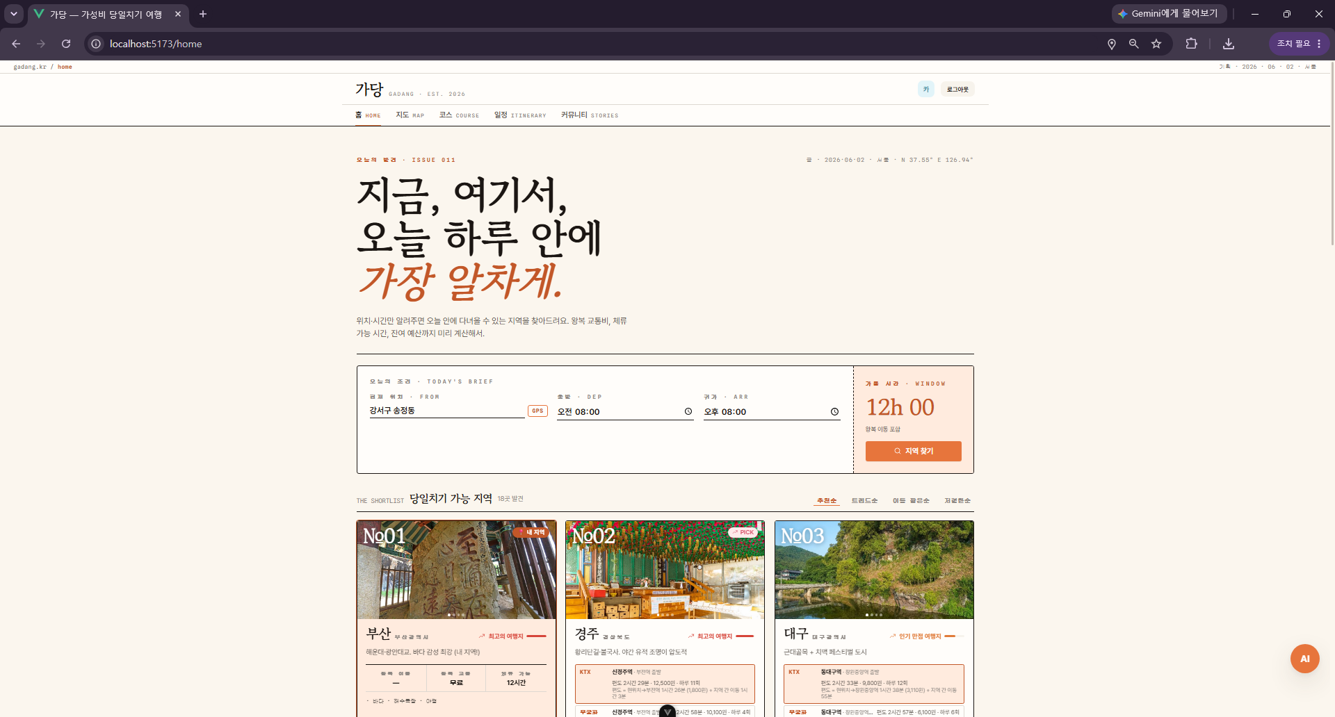
가당
가성비 당일치기
여행 플랫폼
SSAFY 15기 부울경 3반 4팀
고지혁 · 박찬형
2026.06.26
출발지, 시간, 예산을 기반으로 당일치기 여행 코스를 추천하고 공유하는 서비스

Slide 2
00 OVERVIEW
가당 final presentation
목차
01
프로젝트 개요
04
기술 구현
목표, 사용자, 핵심 가치
아키텍처, 추천 알고리즘, AI
02
요구사항 및 설계
05
결과 및 마무리
Use-Case, 클래스, ERD
성과, 협업, 향후 보완
03
구현 화면
최신 산출물 기준 주요 화면
02

Slide 3
01 PROJECT
가당 final presentation
프로젝트 개요
서비스 정의
가당은 당일치기 여행을 계획하는 사용자가 출발지, 시간, 예산을 입력하면 이동 가능 지역과 최적 코스를 추천하는 플랫폼입니다.
핵심 데이터
Kakao 장소 데이터, Naver DataLab 트렌드, TourAPI 이미지, TAGO/ODsay 교통 정보를 결합해 추천 품질을 높였습니다.
주요 가치
교통비와 입장료는 확정값으로, 식비는 추정값으로 분리해 실제 계획에 가까운 비용 판단을 지원합니다.
최신 홈 화면 기준: 조건 입력, 추천 지역, AI 진입점을 한 화면에서 제공
03

Slide 4
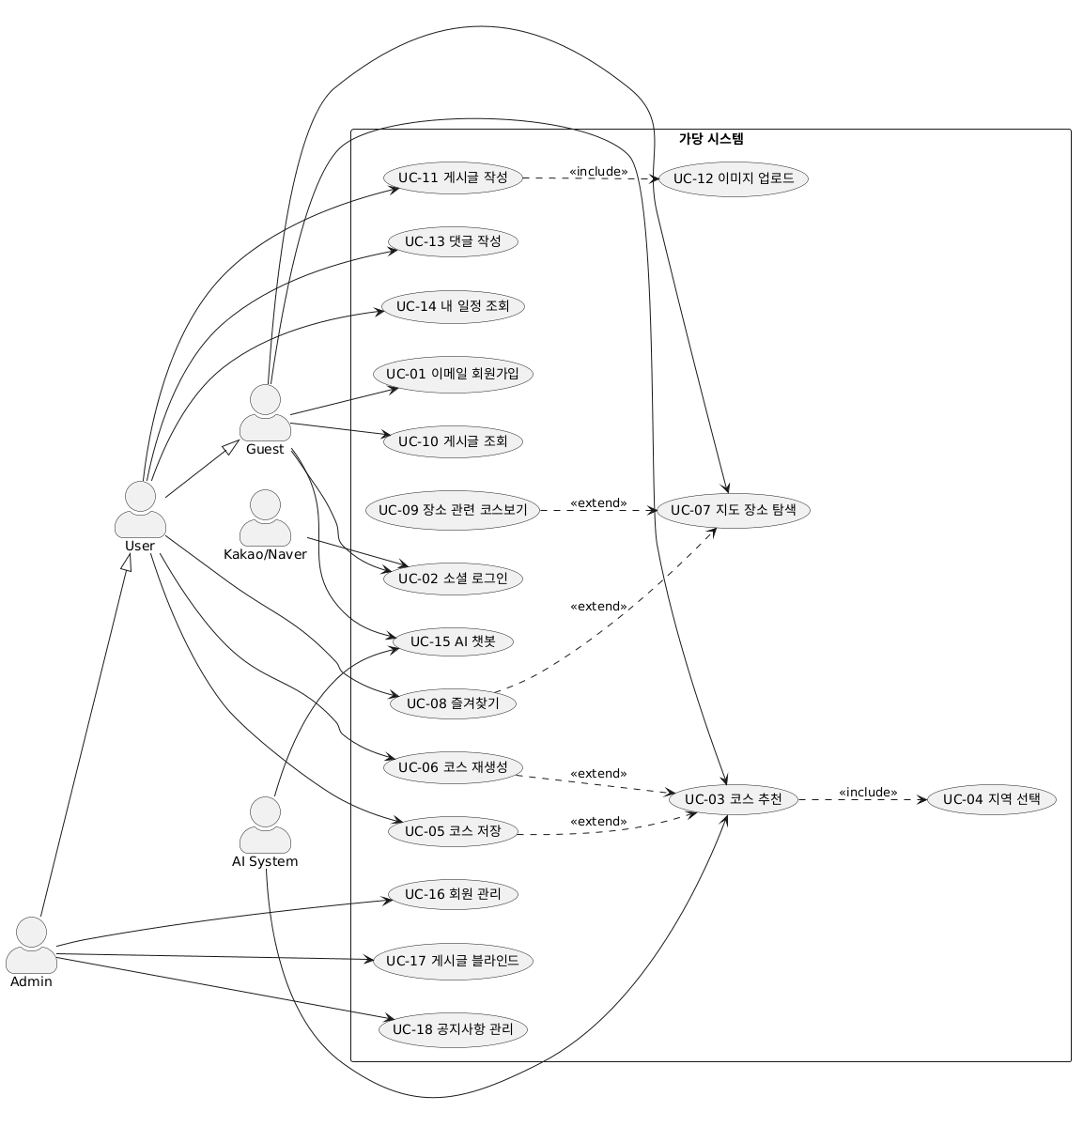
02 REQUIREMENTS
가당 final presentation
요구사항 요약
구분
내용
산출
회원
회원가입, 로그인, 소셜 로그인, JWT 인증
FR-01
여행
지역 추천, 장소 검색, 코스 생성, 일정 저장
FR-02
커뮤니티
코스 공유, 댓글, 후기 장소별 비용/시간 저장
FR-03
관리자
회원, 공지, 입장료, 블랙리스트, 운영 데이터 관리
FR-04
AI
대화형 추천, RAG 기반 코스 검색, Tool Calling
FR-05
Use-Case Diagram
04

Slide 5
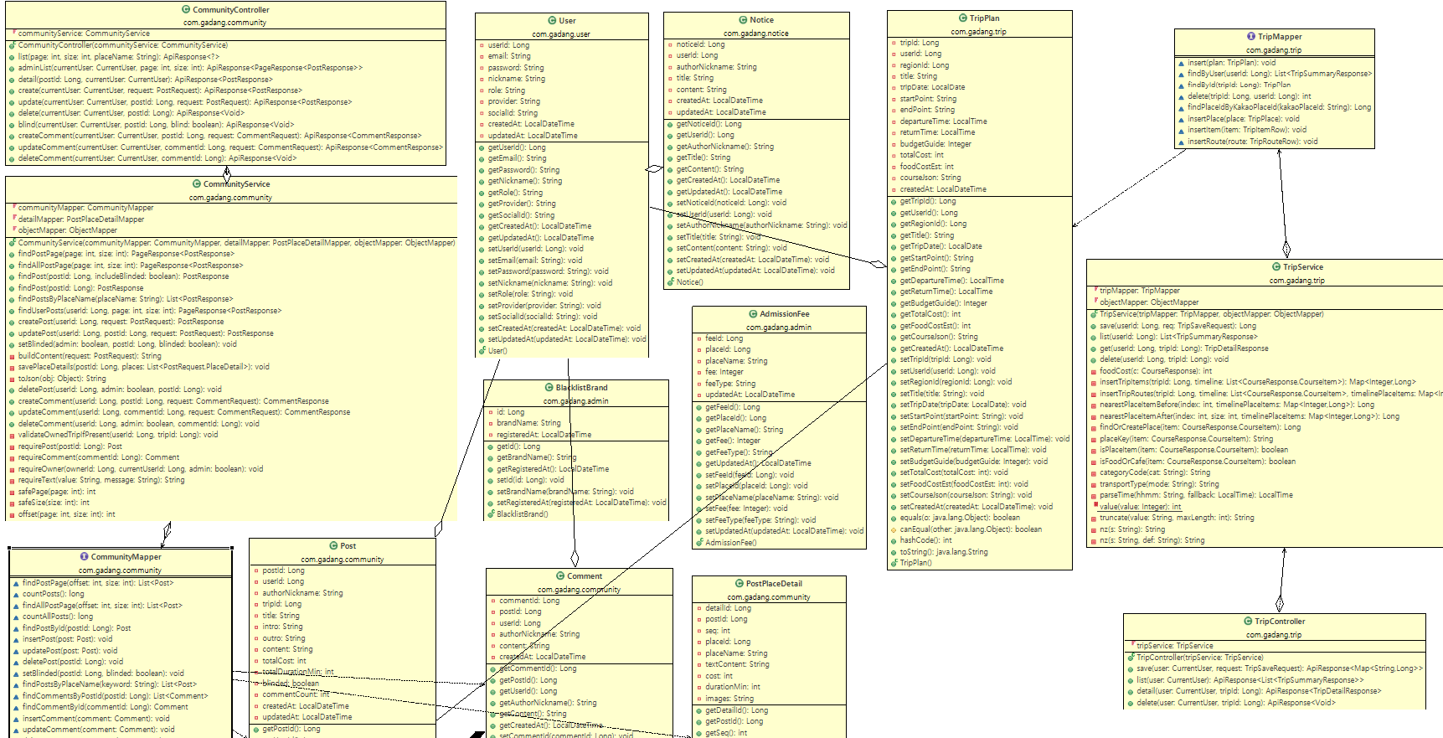
02 DESIGN
가당 final presentation
클래스 다이어그램
계층 분리
Controller - Service - Mapper 구조로 요청 처리, 비즈니스 로직, DB 접근 책임을 분리했습니다.
도메인 단위 구성
auth, trip, course, community, admin, external API 패키지를 독립적으로 두어 기능 변경 범위를 줄였습니다.
DTO/Entity 경계
요청/응답 DTO와 영속 객체를 분리해 API 응답 형식과 DB 모델이 서로 직접 흔들리지 않게 했습니다.
핵심 포인트: 추천, 저장, 공유, 관리 기능이 서비스 계층에서 조합되고 Mapper 계층을 통해 데이터베이스와 연결됩니다.
05

Slide 6
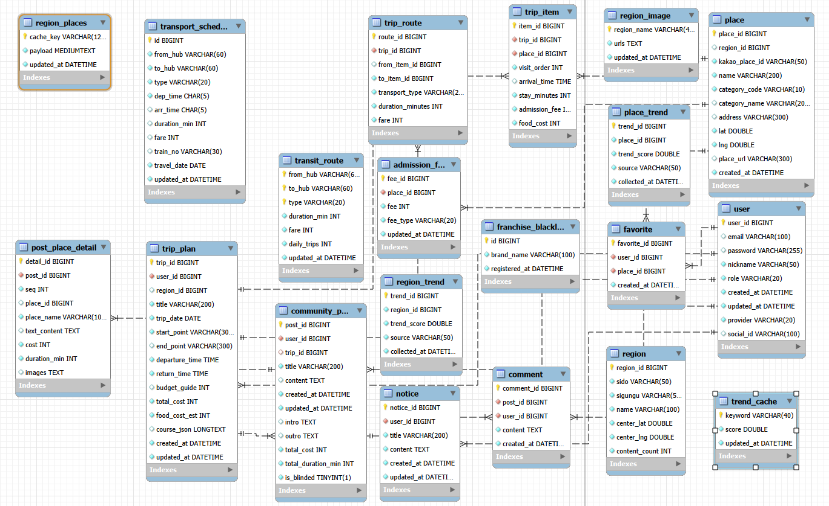
02 DESIGN
가당 final presentation
ER 다이어그램
사용자 중심 데이터
USER를 기준으로 일정 저장, 즐겨찾기, 게시글/댓글 작성 이력이 연결됩니다.
여행 일정 스냅샷
TRIP_PLAN은 추천 결과 JSON과 날짜/비용 정보를 보관해 이후 조회 시 같은 코스를 재현합니다.
운영 데이터
입장료, 블랙리스트, 공지, 외부 캐시 데이터를 별도 테이블로 관리해 추천 품질과 운영 편의성을 높였습니다.
핵심 포인트: 사용자가 생성한 여행 데이터와 운영자가 관리하는 기준 데이터가 분리되어 확장과 유지보수가 쉽습니다.
06

Slide 7
03 TECH
가당 final presentation
시스템 아키텍처
Frontend
Backend
Data
AI
Vue 3 + Vite
Router / Axios
Kakao Map JS
Spring Boot
Security / JWT
MyBatis / REST API
MySQL 8
Caffeine Cache
Transport Schedule
Spring AI
FastAPI RAG
GMS(OpenAI 호환)
External API 역할
Kakao Local
Naver DataLab
지역 내 장소 검색, 카테고리 후보 수집, 좌표/주소 확보
검색 트렌드 기반 인기 점수 반영, 추천 후보 랭킹 보정
Kakao Map JS
TourAPI
프론트 지도 표시, 마커/검색 결과 시각화, 코스 후보 확인
관광지 이미지와 상세 정보 보강, 화면/추천 콘텐츠 품질 개선
ODsay
GMS / OpenAI compatible
장소 간 대중교통 시간과 요금 추정, 코스 이동 구간 계산
AI 챗봇 응답, RAG 검색, Tool Calling 기반 코스 탐색
TAGO
시외 교통 시간표/운행 정보 보강, 지역 이동 가능성 판단
07

Slide 8
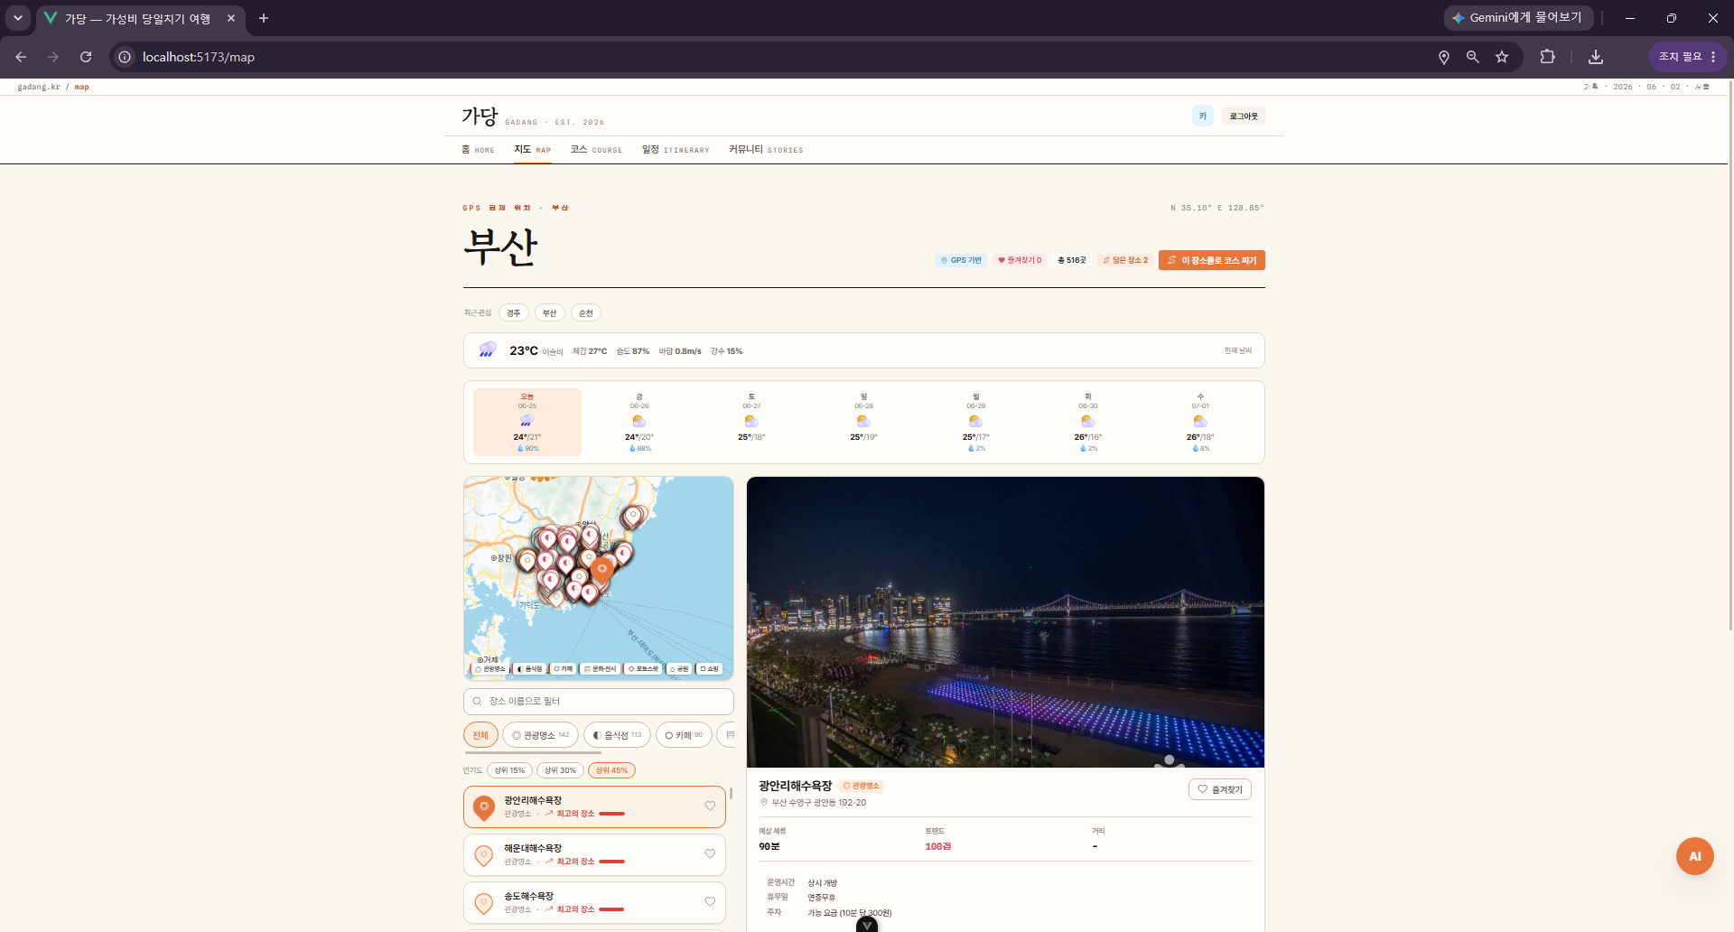
04 SCREENS
가당 final presentation
주요 화면 1 - 지역 추천과 지도
홈
지도
출발 조건 입력, 추천 지역 카드, AI 챗봇 진입점 제공
추천 장소와 검색 결과를 지도 위에서 확인하고 코스 후보로 활용
08

Slide 9
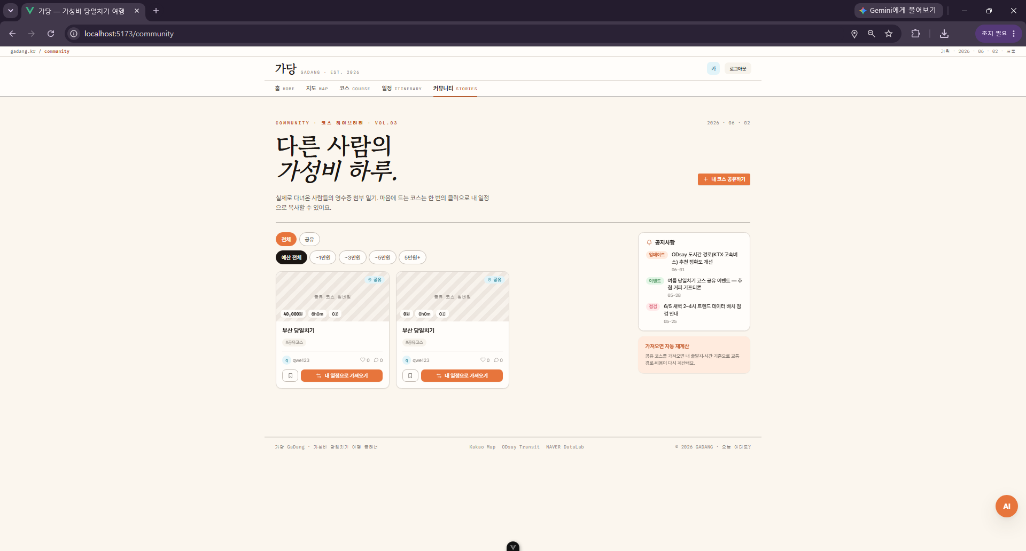
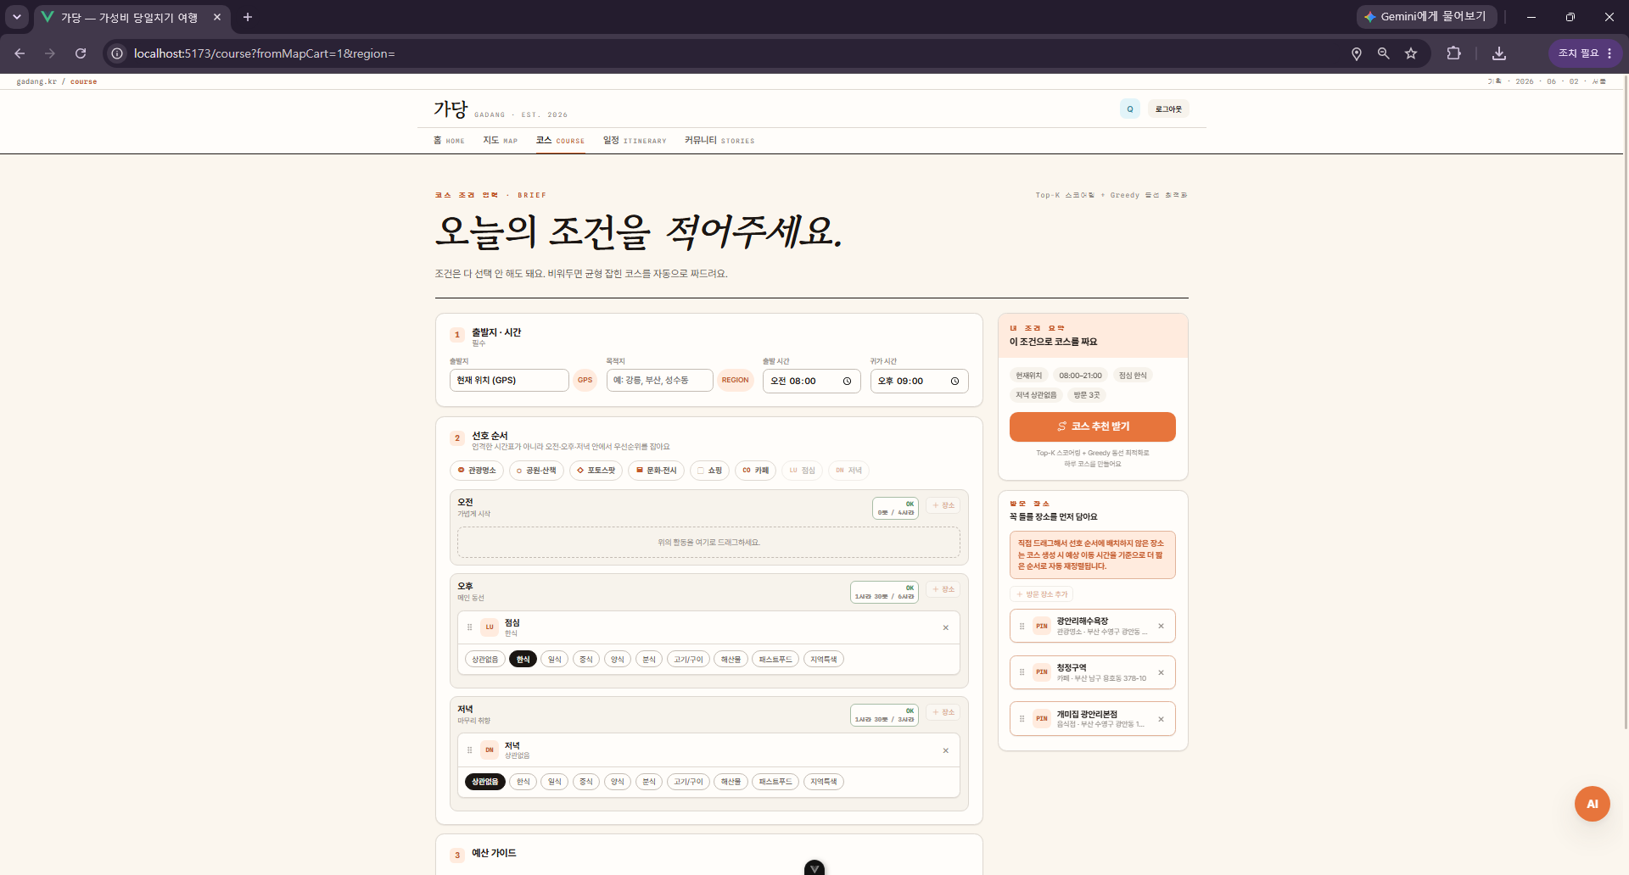
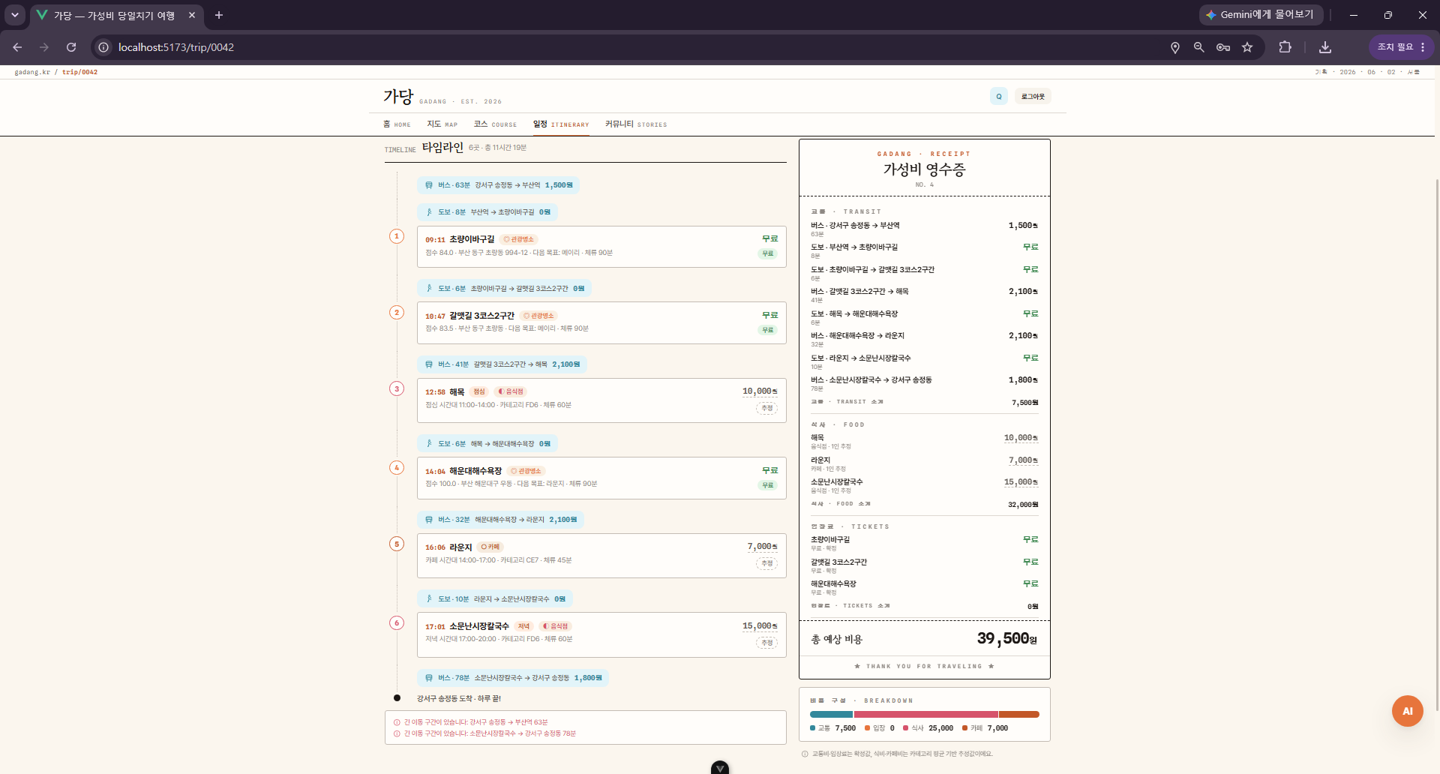
04 SCREENS
가당 final presentation
주요 화면 2 - 코스 생성과 상세
지역 선택
코스 생성
상세 타임라인
선택 지역 안에서 세부 조건을 입력하고 추천 흐름으로 진입
예산, 활동 유형, 식사/카페 여부를 반영해 코스를 생성
방문 순서, 비용 영수증, 이동 정보를 함께 제시
09

Slide 10
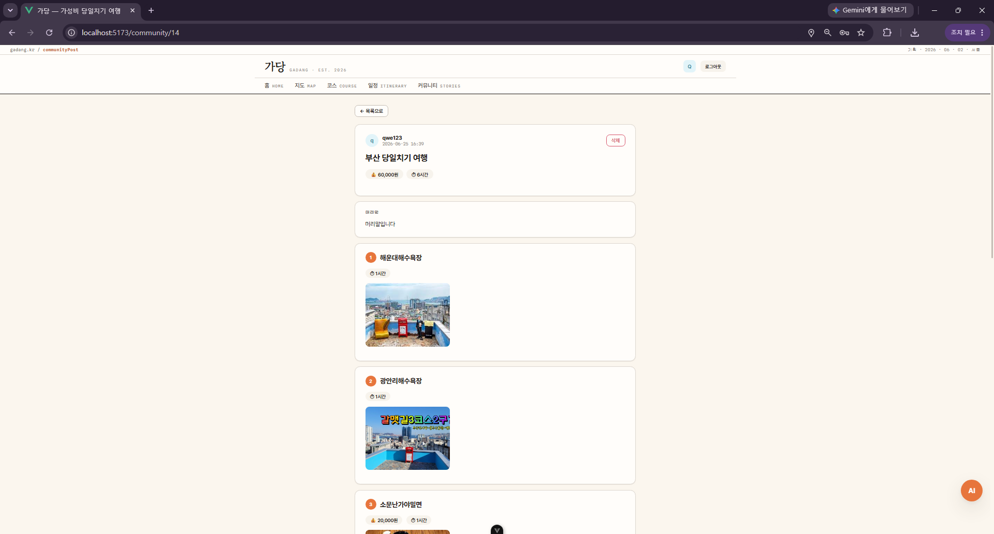
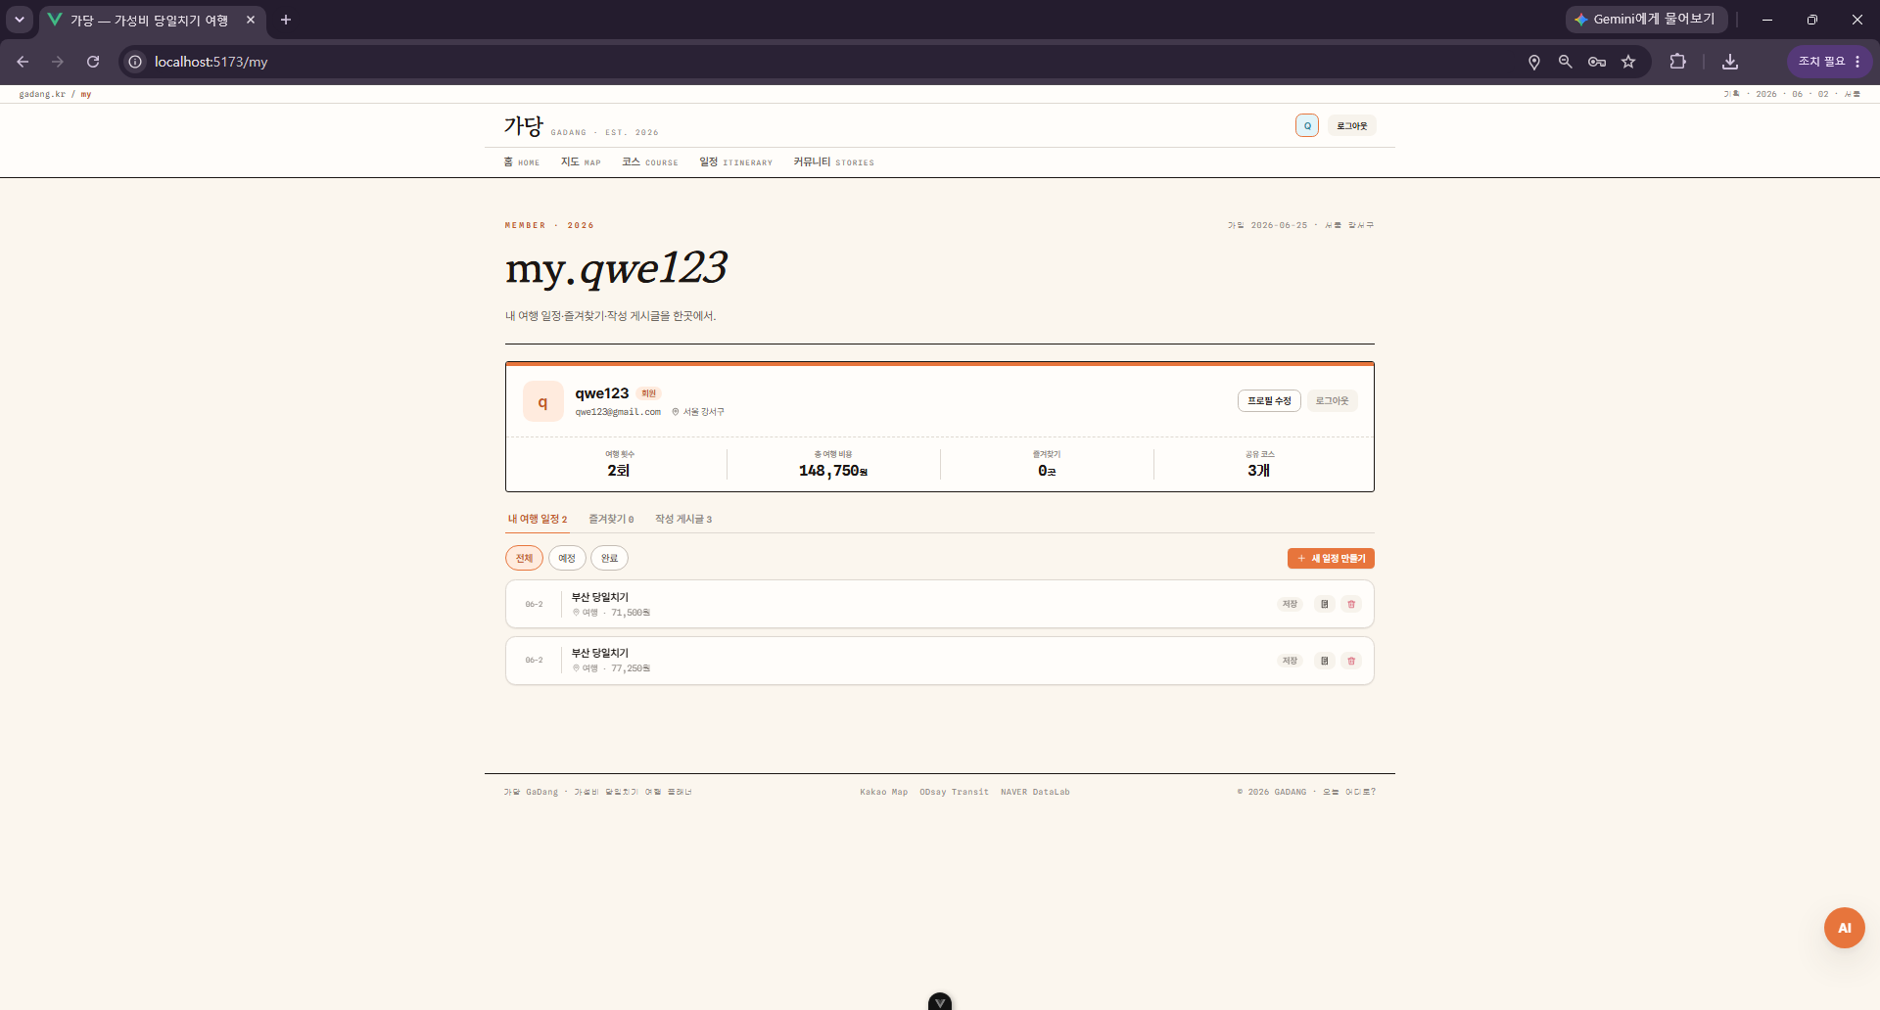
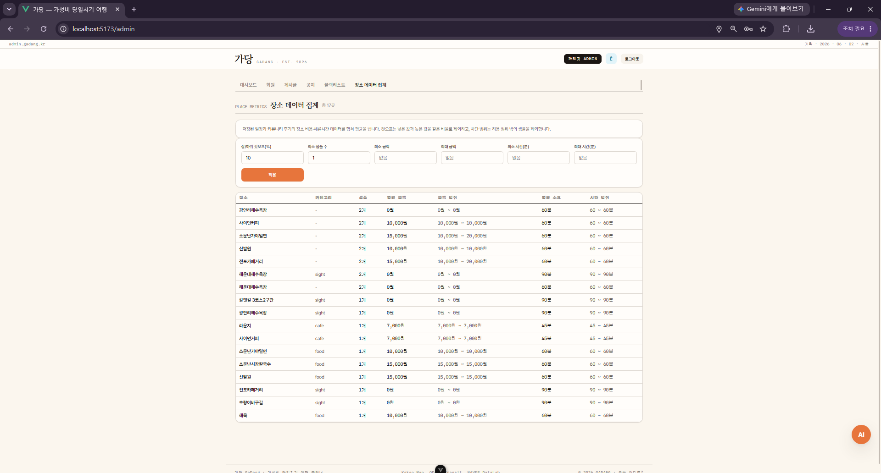
04 SCREENS
가당 final presentation
주요 화면 3 - 커뮤니티와 운영
커뮤니티
마이페이지
관리자
코스 공유와 후기 탐색, 댓글 기능
저장 일정, 즐겨찾기, 작성 게시글 관리
회원, 공지, 데이터, 블랙리스트 운영
10

Slide 11
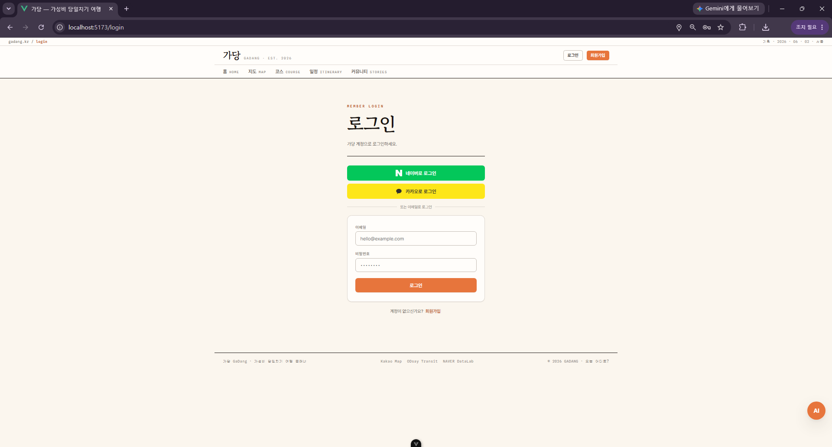
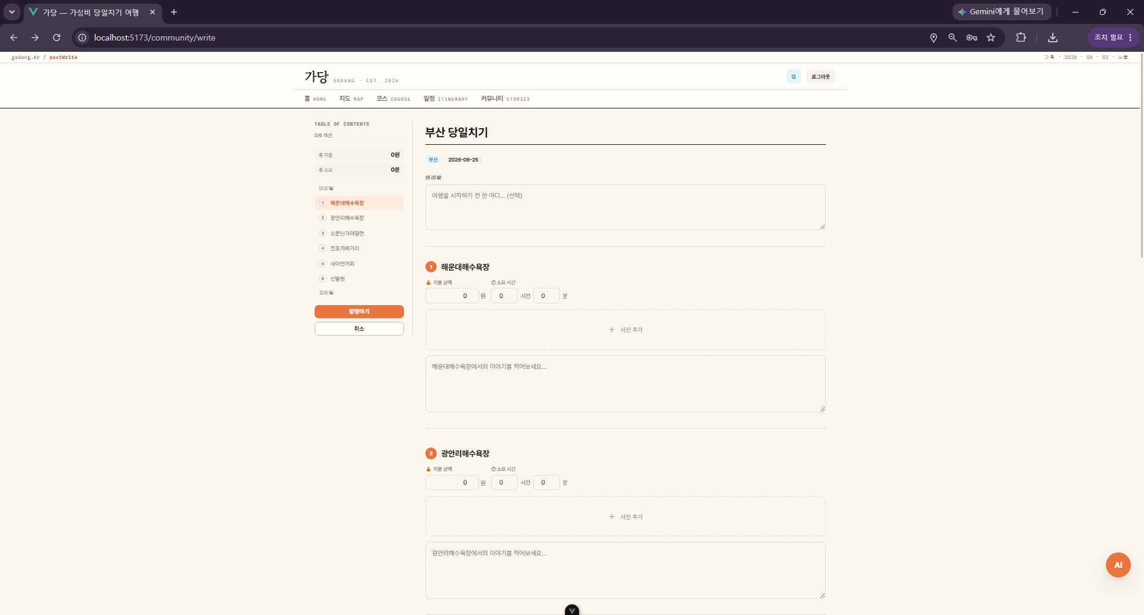
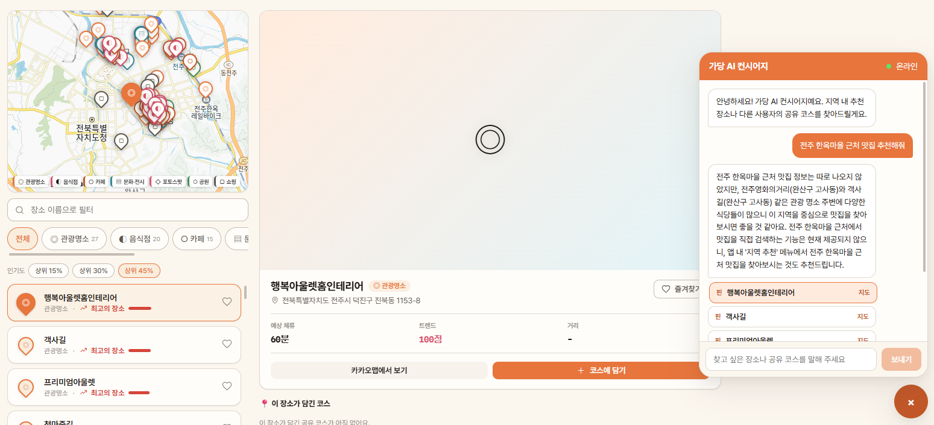
04 SCREENS
가당 final presentation
주요 화면 4 - 인증, 작성, AI
로그인
게시글 작성
AI 챗봇
일반 로그인과 네이버/카카오 소셜 로그인 제공
장소별 실제 지출 금액과 소요 시간을 후기 데이터로 저장
Tool Calling으로 장소 검색, 코스 생성, 공유 코스 탐색 연결
11

Slide 12
05 ALGORITHM
가당 final presentation
코스 생성 알고리즘 1 - 후보와 제약 조건
1. 입력 조건 정규화
지역, 출발지, 출발/귀가 시간, 예산 가이드, 활동 유형, 식사/카페 여부, 고정 장소를 하나의 요청 모델로 정리합니다.
현재 알고리즘 타입
Scored Top-K + Constraint-aware Greedy Route
· 후보 품질: finalScore - 중심거리 - 허브거리 + jitter
· 장소 제한: 최대 8개, 고정 장소 최대 6개
· 비용: 교통비 + 입장료 + 식비/카페 추정값
· 경고: 예산 초과, 긴 이동, 귀가 시간 초과/촉박
2. 후보 수집과 Top-K
Kakao 후보를 15~20km 반경에서 가져오고, 중복 제거 후 점수·중심 거리·허브 거리·랜덤 보정을 반영해 TOP_K 16개를 구성합니다.
필수 슬롯
점심 11:00-14:00, 카페 기본 14:00-17:00, 저녁 17:00-20:00. 각 슬롯은 카테고리와 최소 체류 시간을 함께 갖습니다.
3. 카테고리 쿼터
식사 FD6, 카페 CE7, 관광/문화/쇼핑 활동 슬롯을 먼저 확보해 특정 유형만 과도하게 몰리지 않도록 후보 풀을 만듭니다.
12

Slide 13
05 ALGORITHM
가당 final presentation
코스 생성 알고리즘 2 - 순서 확정과 재생성
Set order / 선호 순서
프론트에서 preferenceEntries가 오면 초기 생성도 regenerate 흐름으로 처리합니다. LOCKED_PLACE, SPECIFIC_PLACE, ACTIVITY_SLOT, CAFE_SLOT, LUNCH, DINNER 순서 정보를 그대로 해석합니다.
선택 기준
필수 슬롯: 해당 카테고리 후보 중 시간창, 체류 시간, 다음 목표까지 이동 시간을 만족하는 장소를 고릅니다.
식사 슬롯: 이동 부담(outbound + next target)을 크게 낮추는 방향으로 선택하고 품질 점수는 tie-breaker로 사용합니다.
선택 장소: adjustedScore - 현재 거리*0.7 - 다음 목표 거리*0.3 + jitter 기준으로 고릅니다.
재생성: 사용자가 유지한 장소는 고정하고, 빈 슬롯만 같은 카테고리 후보로 다시 채웁니다.
Pinned location course gen
fixedPlaces는 Anchor로 검증됩니다. 시간이 있는 고정 장소는 방문/출발 시간이 전체 일정 안에 있어야 하고, 모든 고정 장소에 시간이 있으면 방문 시간 기준으로 정렬합니다.
결과
구간별 Greedy 채우기
타임라인 item에 transit/place를 번갈아 넣고 order, role, reason을 함께 내려 프론트에서 배치 근거를 보여줍니다.
출발지/허브에서 다음 고정 장소 또는 귀가 목표까지 세그먼트를 나누고, 필수 슬롯을 시간순으로 배치한 뒤 남는 시간에 선택 장소를 채웁니다.
13

Slide 14
06 DEMO
가당 final presentation
시연 영상
Demo Video
이제 실제 서비스 흐름을 시연 영상으로 보여드리겠습니다.
홈 조건 입력 → 지역 추천 → 코스 생성 → 지도/타임라인 확인 → 저장/공유
14

Slide 15
07 WRAP-UP
가당 final presentation
THANK YOU
감사합니다
가당
가성비 당일치기 여행 플랫폼
시간
비용
동선
출발/귀가 시간 안에서 가능한 지역과 일정을 계산합니다.
교통비, 입장료, 식비를 나누어 예산 판단을 돕습니다.
고정 장소와 필수 슬롯을 반영해 이동 부담을 줄입니다.
SSAFY 15기 부울경 3반 4팀
15

